Slide 1

Emergency Smart Lock
Trava inteligente de emergência, tecnologia e segurança .

Slide 2

Introdução
Como surgiu a ideia.

Slide 3

Introdução
Acidentes em função de incêndios em casas domiciliares, prédios e grandes corporações ainda são recorrentes. Nessas situações muitas pessoas se ferem ou até mesmo chegam a morrer e ainda assim, mesmo com vários sistemas a favor de auxiliar as pessoas a saírem do local, muitas vezes a fuga não é bem-sucedida.

Slide 4
Introdução
Em meio à esta situação, muitas pessoas acabam se machucando por não conseguirem evitar tragédias devido as portas estarem trancadas ou fechadas. Este trabalho visa propor uma solução ao problema citado anteriormente com o desenvolvimento de um dispositivo intitulado ESL (Emergency Smart Lock).

Slide 5

Introdução
Os objetivos específicos se arquitetam em cima de ferramentas livres, como software em hardware para o funcionamento do projeto. A utilização do produto é importante principalmente pelo fato de auxiliar em ocorrências de incêndio onde a saída da sala está impossibilitada conforme a temperatura aumenta, fazendo com que a tranca atue e facilite a evacuação. Esta tranca pode auxiliar pessoas com a mobilidade prejudicada, deficientes ou idosos, tanto como o comércio e a área de indústria, salvando a vida de pessoas ou defendendo o local.

Slide 6

Metodologia
Os procedimentos realizados.

Slide 7
Metodologia
Fez-se um estudo bibliográfico sobre os possíveis materiais e equipamentos que poderiam ser utilizados para a realização deste projeto. A partir deste estudo, foi-se escolhido e comprado as tecnologias: um sensor de temperatura modelo DHT11, um servo motor e uma trinca de porta responsável pela simulação de destravamento, um Arduino UNO R3 e a programação que foi feita na IDE do próprio Arduino.
Logo após, foi utilizado um simulador de Arduino pela internet para testar o projeto, chamado Tinkercad. Então foi preciso executar os mesmos procedimentos realizados no simulador online para o arduino real, com o propósito de testar a sua funcionalidade. Por último o projeto foi colocado em uma estrutura de madeira a fim de verificar a sua praticidade e garantir que ele funcione da maneira desejada.

Slide 8
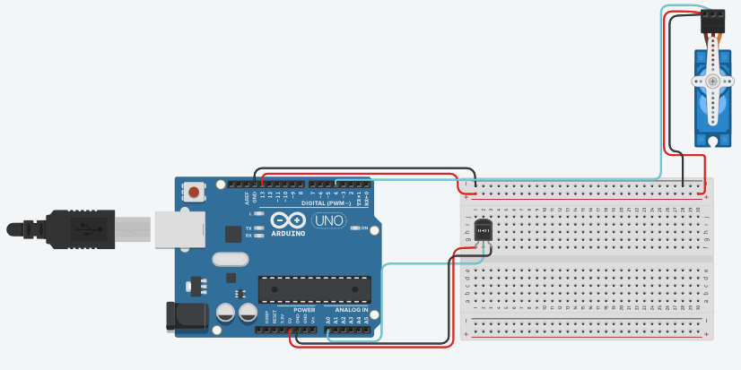
Metodologia
Tinkercad
Um aplicativo online de fácil utilização gratuito, focado em codificação, circuitos eletrônicos e criação de projetos 3D, Dessa forma, facilita muito os estudantes, professores, projetistas na criação de seus projetos.

Slide 9
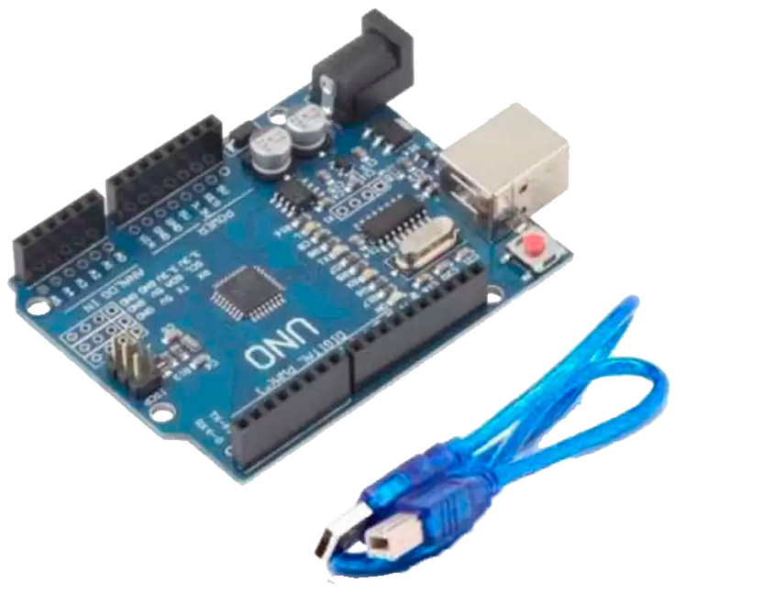
Metodologia
Arduino UNO R3
Protótipo eletrônico de Open Source Hardware (hardware livre) e feito em uma placa única, pode ser alimentado pela conexão USB ou com fonte de alimentação externa, diferente das placas anteriores a ele, utiliza um Atmega8U2 para converter a USB para serial, ele trabalha com um microcontrolador ATmega328, tem sua voltagem operacional de 5V, possui memória flash de 32KB na qual 0,5KB são utilizados pelo bootloader (inicialização da placa), com uma SRAM de 2 KB, uma EEPROM de 1 KB e tudo isso trabalhando com uma velocidade de clock de 16 Mhz.

Slide 10
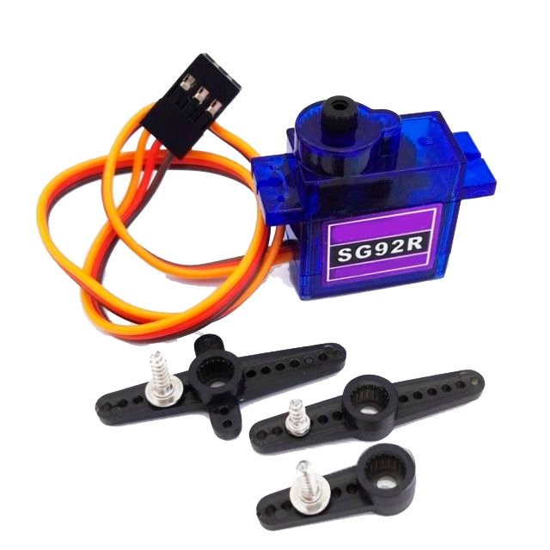
Metodologia
Servo motor
É um circuito de controle responsável por movimentar seu próprio eixo de acordo com a codificação recebida do Arduino, mantém a posição do seu braço mesmo quando recebe força contrária.
Composto por um motor que movimenta as engrenagens e o principal eixo do servo, as engrenagens reduzem a rotação do motor, transferem torque ao eixo principal de saída e dessa forma movimenta o eixo junto com o potenciômetro que está ligado ao eixo de saída do servo, e monitora sua posição, por último, possui um circuito de controle que monitora o potenciômetro e o acionamento do motor para obter uma posição pré-determinada, tudo isso é alimentado por uma tensão de 5 Voltz.

Slide 11
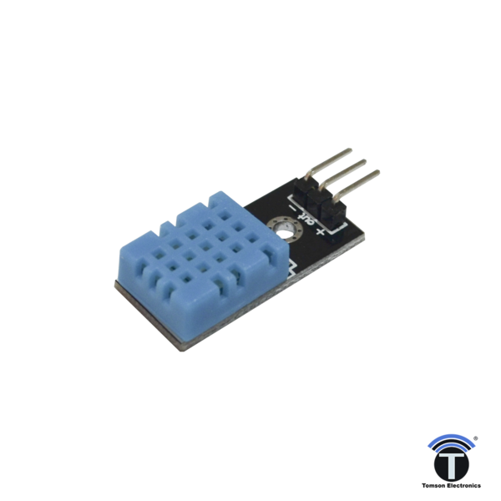
Metodologia
Sensor de temperatura e umidade - DHT11
Componente utilizado para medição de temperatura e umidade ambiente, faz medições de temperatura entre 0° até 50° celsius e mede a umidade do ar de 20% a 90%. Tem uma margem de erro na precisão de aproximadamente 2° na temperatura e 5% na umidade, é alimentado por uma tensão de 3,5 a 5,5VDC (Tensão de corrente contínua) e tem um tempo de resposta de 2 segundos.
Em conjunto com o Arduino para medir a umidade e a temperatura ambiente. O valor da umidade e da temperatura serão exibidos no monitor serial mostrado no ambiente de programação do Arduino.

Slide 12
Metodologia
Codificação
O código se inicia com a declaração das bibliotecas: dht.h (para a utilização do sensor) e a Servo.h (para a utilização do servo motor), em seguida foram criadas duas variáveis, sendo uma delas responsável por armazenar as informações do servo motor, a outra pega as informações do DHT11, o mesmo envia seus valores para o pino A0 que foi definido para receber os sinais que são enviados pelo sensor para o arduino.
Dentro da função Setup() foi anexado a variável do servo com o pino 4, configurado as taxas de transmissão serial para 9600 bits por segundos. Logo em seguida, entra-se na função Loop(), a mesma realiza a leitura de todas as informações que o sensor estiver detectando e então, escreve na tela do serial a temperatura e a umidade do ambiente, sendo assim, se o sensor detectar uma temperatura ambiente elevada ele ira enviar um sinal para o servo motor que movimentara o braço, dessa forma, realiza a simulação de destravamento, a seguir está a figura ilustrando todo o processo descrito acima.

Slide 13
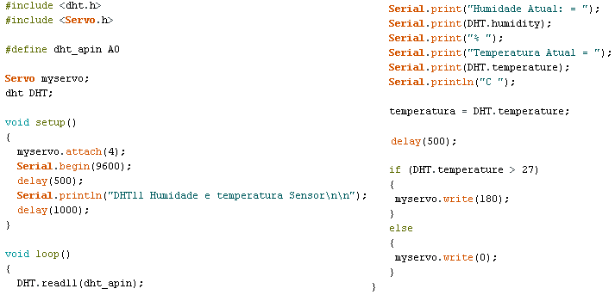
Metodologia
Codificação

Slide 14
?
RESULTADOS E DISCUSSÃO

Slide 15
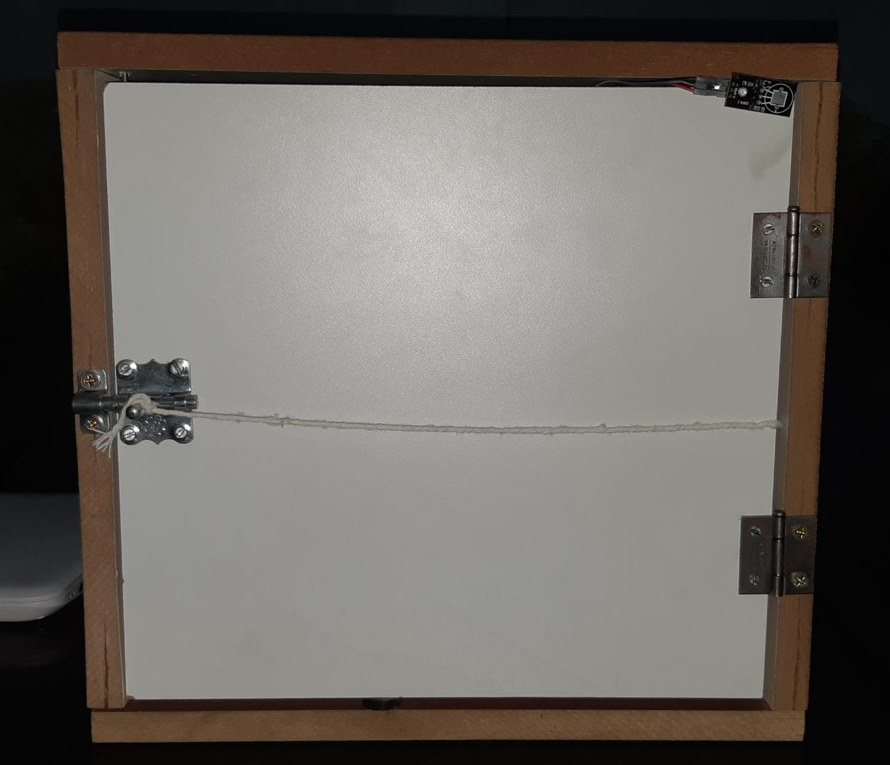
How to Customize this Slide
?
O resultado obtido ao final da execução deste projeto foi o protótipo de uma porta de madeira. Nela foi inserido uma trinca de metal para que mantenha a porta trancada. Para realizar o movimento responsável por destrancar a porta foi utilizado o servo motor. Como se trata de um protótipo, a ponta de um barbante foi presa na trinca, a outra ponta no braço do servo motor de maneira que, ao realizar um movimento de 180º, é gerada força mecânica o suficiente para que destranque a trinca e abra a porta. Uma visão geral do protótipo pode ser vista na imagem x:

Slide 16
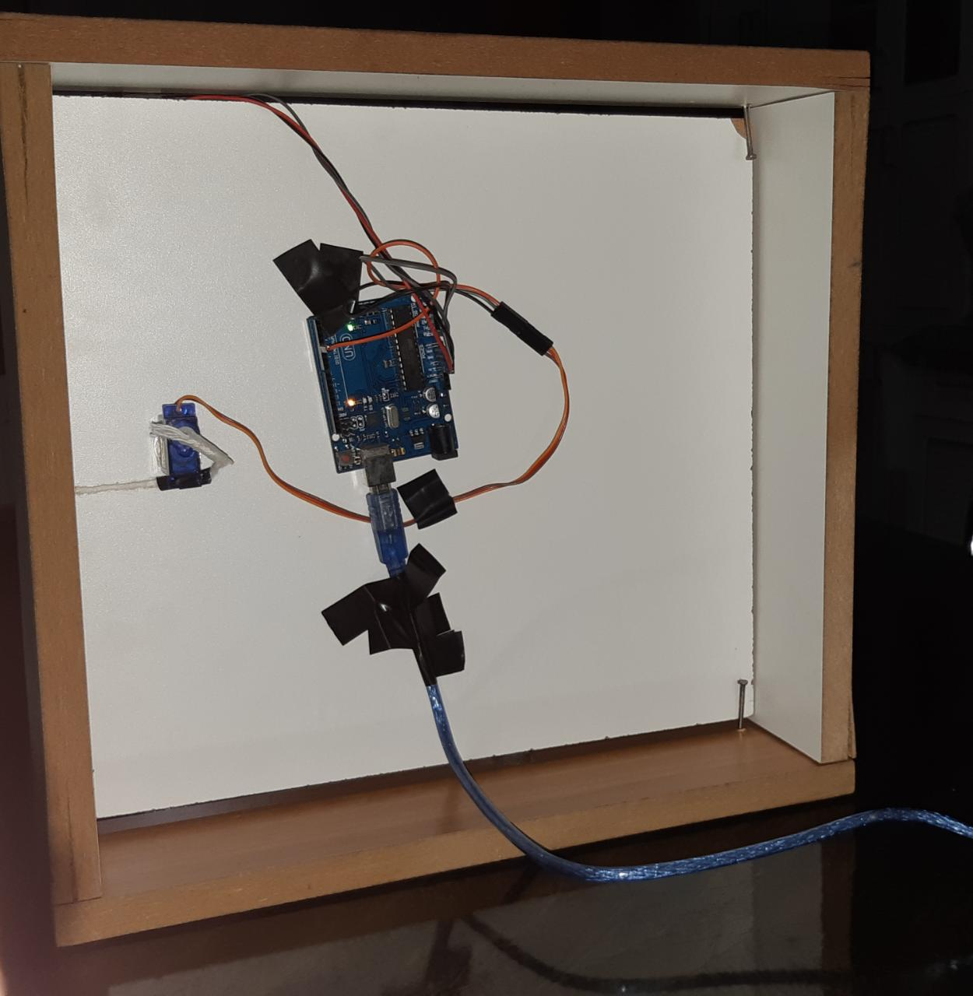
How to Customize this Slide
?
O sensor de temperatura detecta a temperatura ambiente e a humidade do ar de forma contínua e envia os dados obtidos para a IDE do arduino. Após aquecer o sensor por alguns segundos, a temperatura captada se elevou acima do limite estipulado e as informações foram enviadas ao arduino que, após recebê-las, enviou um sinal para o servo motor realizar o movimento de 180º e consequentemente destravou a trinca. O arduino e o circuito eletrônico podem ser vistos na imagem y:

Slide 17
How to Customize this Slide
?
Com a execução do projeto, o resultado obtido foi comparável ao do funcionamento de uma tranca eletrônica, contudo, como o objetivo deste protótipo foi iniciar o desenvolvimento de um novo dispositivo usando o Arduino, com uma construção simples e utilizando recursos baratos, o circuito eletrônico ficou exposto para uma melhor visualização do mesmo, porém é viável oculta-lo.
O resultado alcançado foi satisfatório, contudo, é importante ressaltar que a porta é capaz de ser destrancada somente se ela for trancada única e exclusivamente pela trinca, portanto, caso uma pessoa utilize uma chave para trancar a porta, mesmo com a utilização do ESL, ela não será destrancada. Isso faz com que a aplicação do projeto se torne inviável por pessoas que possuem um estabelecimento público e desejam trancar o próprio estabelecimento usando esta ferramenta. Ademais não é recomendado utilizar ele como opção alternativa de segurança residencial, considerando que é possível realizar o destrancamento ao aquecer o sensor.

Slide 18
How to Customize this Slide
?
O preço do protótipo foi feito baseado no custo de cada um de seus componentes que podem ser encontrados na internet pelo seguinte preço:
Arduino uno – de R$27,50 até R$54,50
Servo Motor – de R$14,90 até R$17,50
Sensor de temperatura e umidade Dht11 – de R$8,25 até R$15,90
Fio jumper (40 peças/10cm) – R$6,90
Resistor (kit com 10) – R$8,65
Preço médio – R$ 84,75

Slide 19
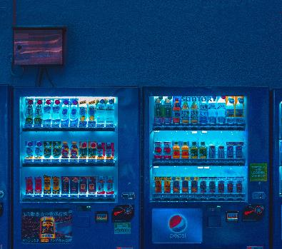


Conclusão
Devido ao grande número de funcionalidades propostas, o projeto foi um desafio a ser superado e uma grande oportunidade de aprendizado. Ademais, foi possível aplicar conhecimentos adquiridos ao longo do curso de maneira eficiente. Utilizando os materiais bibliográficos e recursos disponíveis na FATEC Mogi Mirim, a aplicação demonstrada atendeu todos os requisitos solicitados nas diretrizes do Projeto integrador e obteve resultados satisfatórios. O dispositivo foi capaz de realizar exatamente aquilo que lhe foi proposto, destrancar a porta caso a temperatura ultrapasse o limite estipulado.

Slide 20
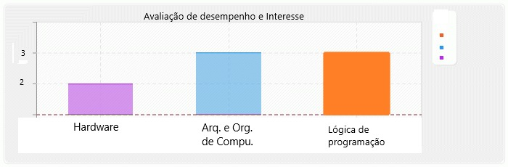
Conclusão

Slide 21
Conclusão
Ao adquirir mais conhecimentos técnicos e realizar testes será possível ampliar a aplicação do projeto, incluindo mais ferramentas, melhorando a sua funcionalidade , interligando diversos dispositivos entre si de forma que eles funcionem em conjunto de forma complementar, e possibilitando a aplicação do ESL em domicílios, apartamentos, hospitais, escritórios, entre outros.

Slide 22
Conclusão
Em virtude das considerações anteriores, pretendemos continuar o desenvolvimento deste projeto no futuro. Já possuímos planos para: melhorar a trava, que consequentemente melhorará o funcionamento e a segurança do projeto, melhorar o espaço físico do projeto para que ele fique mais funcional e tenha uma estética aprimorada, utilizar mais sensores com a finalidade de melhorar o funcionamento geral do dispositivo. Um dos sensores que pretendemos adicionar é um sensor de dióxido de carbono, e criar um software dedicado ao projeto, nele o usuário terá a disponibilidade de gerenciar, checar o status e ativar ou desativar o dispositivo conforme a sua necessidade. Com isso, nosso dispositivo estará mais otimizado e cada vez mais adaptável nas utilizações praticas.

Slide 23
